Slide 1

Григорій Сковорода: Мандрівний філософ, що відкрив щастя всередині нас
Філософська спадщина, що залишається актуальною протягом століть

Slide 2
Хто такий Григорій Сковорода?
Філософ і поет
Духовний символ
Мандрівник
Видатний український мислитель, педагог, поет XVIII століття (1722-1794). Автор філософських творів, байок та пісень.
Символ духовного пошуку, незалежності та глибокої мудрості. Життя-доказ, що справжнє багатство – у духовному розвитку.
Відмовився від кар'єри та матеріальних благ на користь духовних цінностей та вільного життя.

Slide 3
Основа філософії: Вчення про дві натури і три світи
Дві натури
Все у світі має зовнішню (видиму) та внутрішню (невидиму) природу. Тілесне і духовне, тлінне і вічне – дві сутності в єдиному цілому.
"Всі світи складаються з двох природ: злої і доброї."
Три світи
01
02
03
Великий світ (Макрокосм)
Малий світ (Мікрокосм)
Символічний світ
Всесвіт, природа, створений світ
Людина, що відображає великий світ
Біблія як духовне дзеркало

Slide 4

Ключ до щастя: "Пізнай самого себе"
"Найголовніша звад причин є та, що людина саму себе не знає."
Самопізнання – це шлях до осягнення внутрішньої, духовної сутності людини. Це основа мудрості, яка дозволяє знайти своє покликання та гармонію з собою та світом.
Тільки пізнавши свою внутрішню природу, людина може досягти справжнього щастя та свободи.

Slide 5




"Сродна праця": Знайди своє покликання
Знайди талант
Слухай серце
Працюй чесно
Кожна людина має унікальні нахили та здібності
Справа має відповідати внутрішнім прагненням
"Сродність" неможлива без працьовитості та чесності
Критика кар'єризму: Сковорода закликав до праці, що відповідає природі людини, а не до нечесної експлуатації та прагнення до багатства за будь-яку ціну.

Slide 6
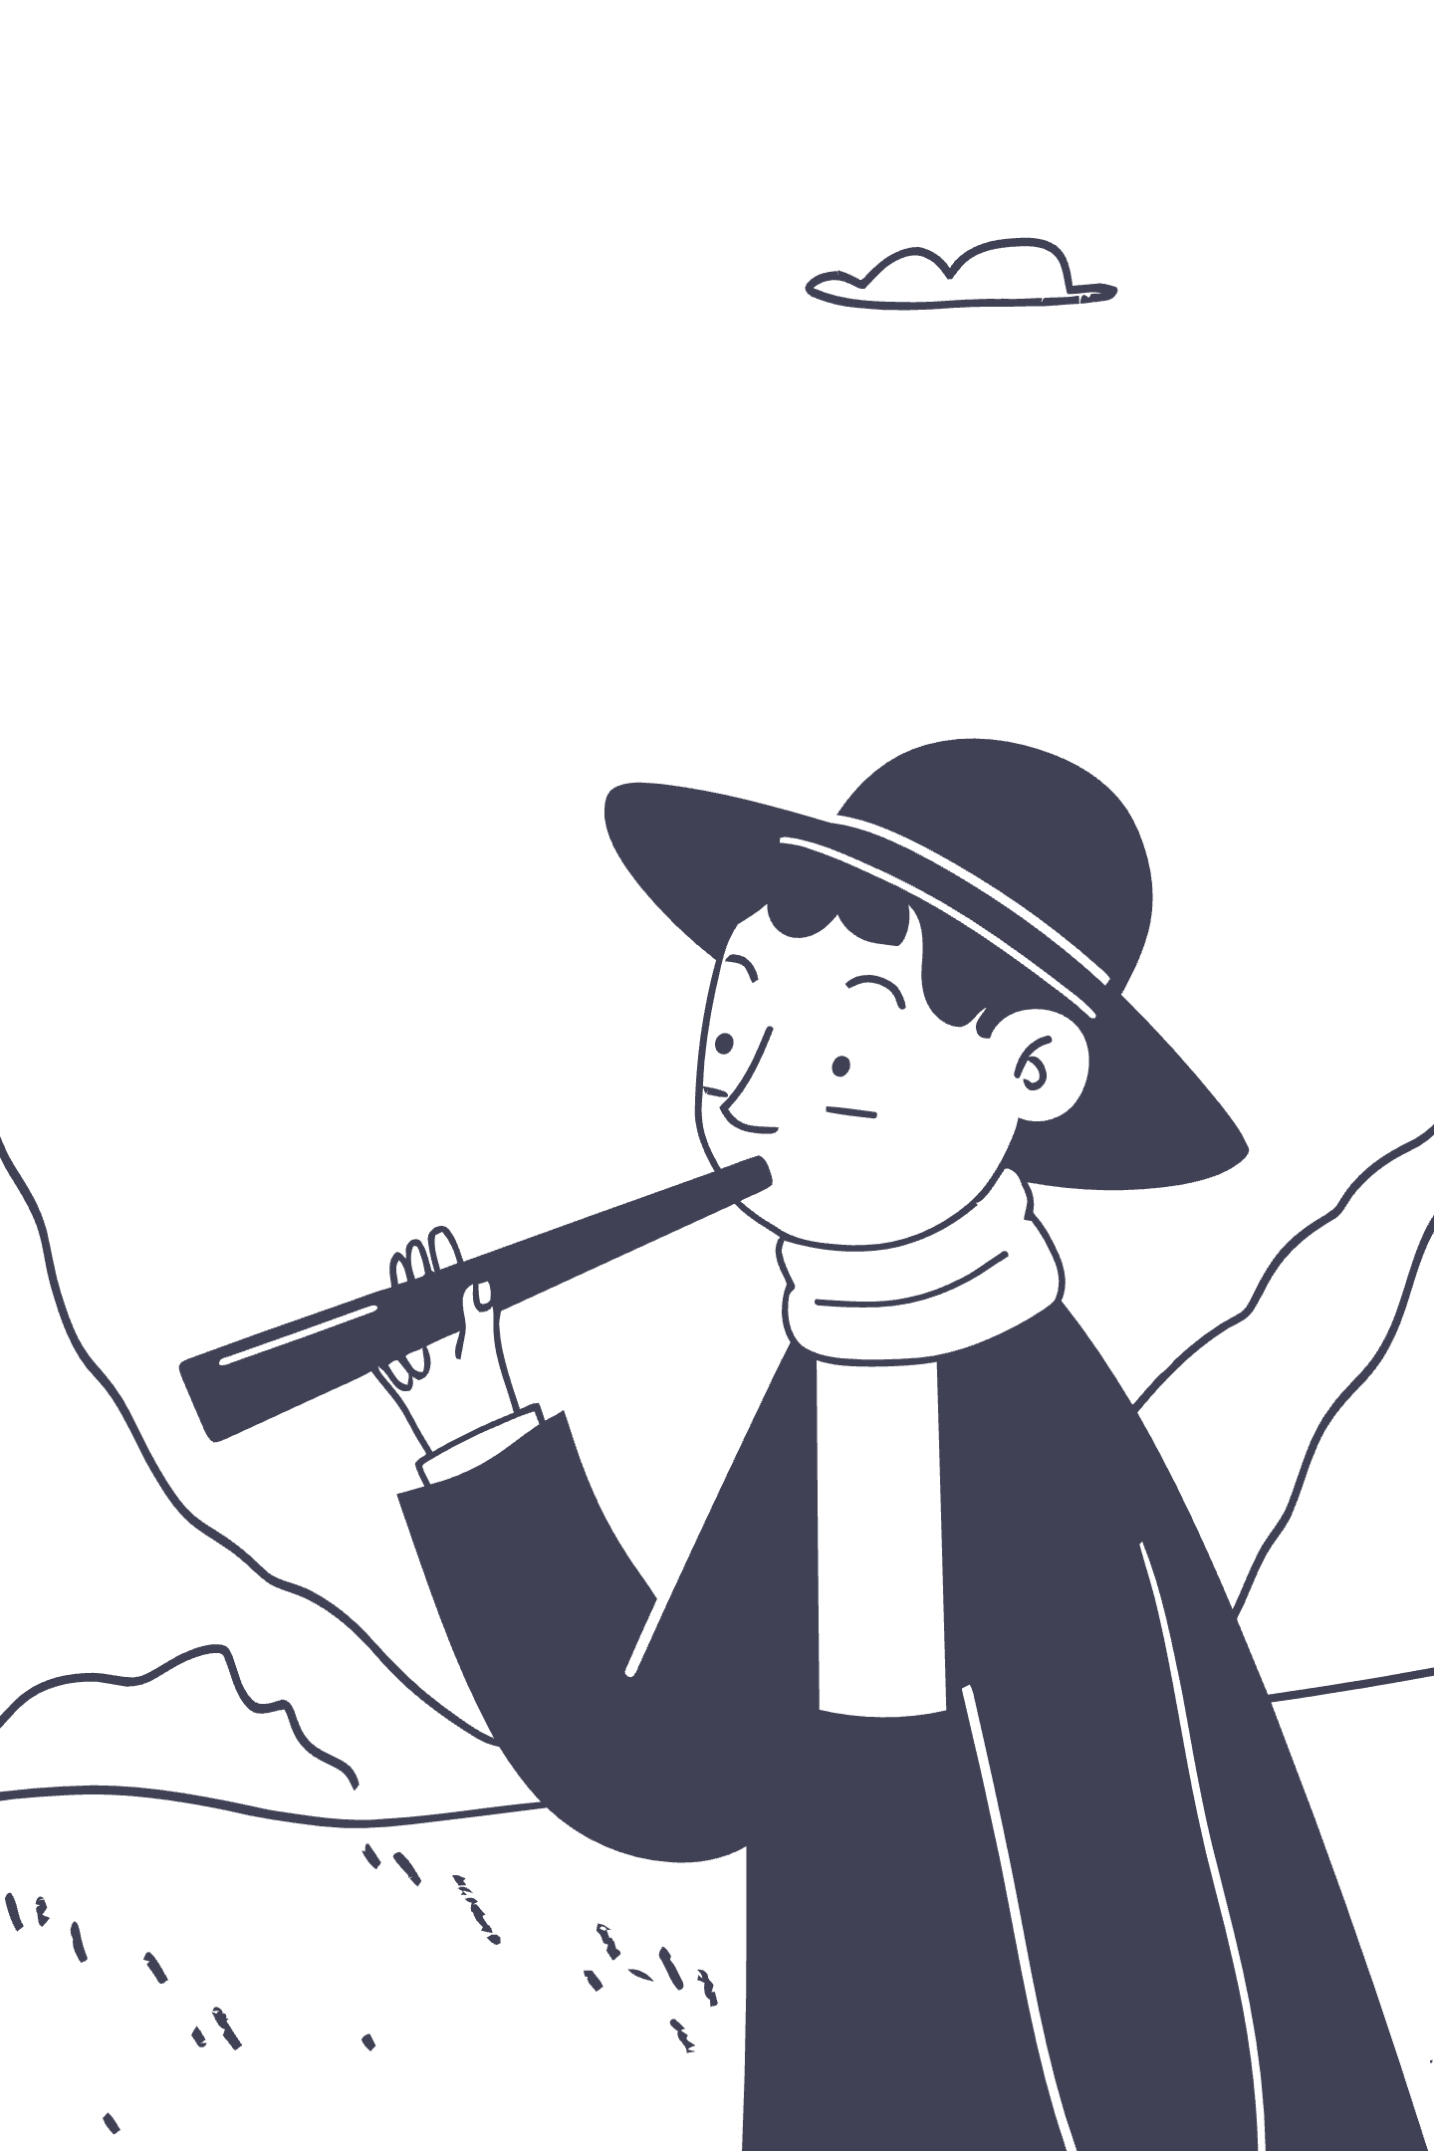
Світ ловив мене, та не спіймав
Мандрівний філософ, що обрав вільне життя та духовні цінності над матеріальними благами

Slide 7

Філософія Сковороди в байках та піснях
Байки Харківські
Пісні
Діалоги
Алегоричні історії, що розкривають філософські ідеї через прості, але глибокі образи та сюжети.
Поетичні твори, що поєднують музичність з філософськими роздумами про життя та духовність.
Філософські бесіди, що викладають вчення про дві натури та шлях до щастя через діалогову форму.
"Усякому городу нрав і права"
Вірш, що висвітлює проблеми соціальної несправедливості та важливості збереження національної ідентичності – актуальні й сьогодні.

Slide 8
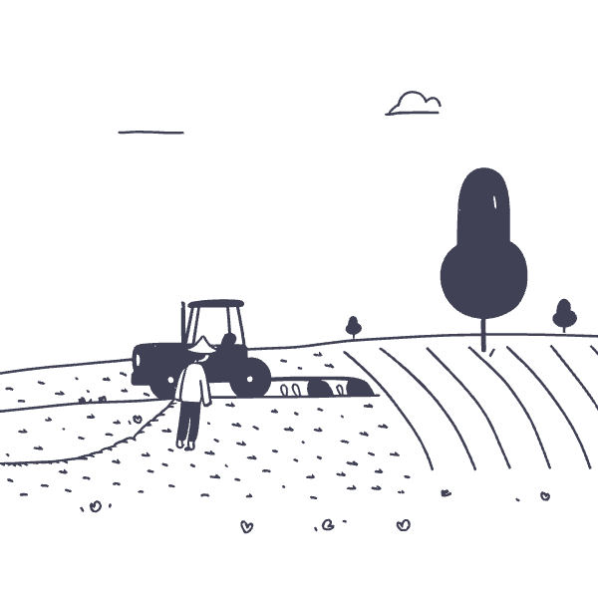
Актуальність ідей Сковороди сьогодні
Чому важливо зараз?
В епоху загальносоціальної кризи та переважання матеріальних цінностей
Його вчення про самопізнання та духовний розвиток надзвичайно актуально
Концепція "сродної праці" допомагає молоді обирати свій шлях
Філософія закликає до добродійності, чесності та пошуку сенсу життя
Духовний пошук
Вибір шляху
Гармонія та щастя
Відновлення цінностей самопізнання в матеріалістичному світі
Концепція сродної праці як орієнтир для професійного самовизначення
Повернення до пошуку внутрішньої гармонії замість зовнішніх благ

Slide 9
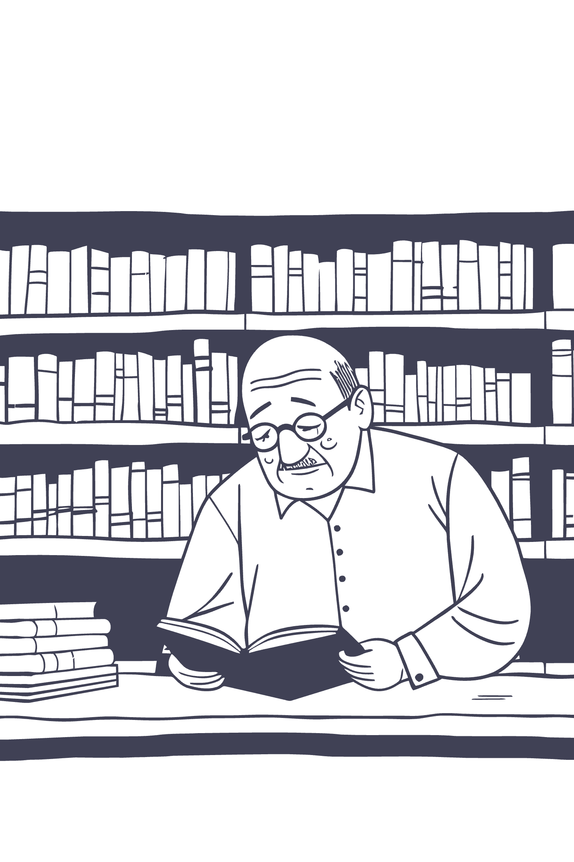
Спадщина Григорія Сковороди
1
XVIII століття
Життя та творчість філософа
2
Класик літератури
Визнання як батько української філософії
3
Вплив на покоління
Надихає українців на пошук себе
4
Сьогодні
Актуальність ідей не старіє
Сковорода став символом духовної незалежності та мудрості. Його творчість вплинула на багато поколінь українців, надихаючи на пошуки власного місця у світі та розуміння глибинної сутності людини.

Slide 10

Щастя наше всередині нас
Мудрість не старіє
Дороговказ до щастя
Ідеї Сковороди залишаються джерелом натхнення через століття
Філософія як шлях до осмисленого життя та внутрішньої гармонії
Вічна актуальність
Вчення про самопізнання та духовний розвиток актуальне в будь-яку епоху

